Slide 1
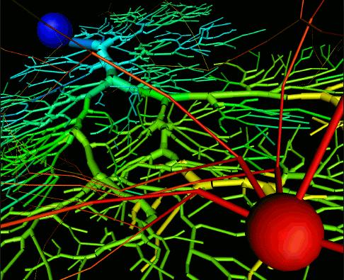
IA Conexionista
Redes Neuronais
Rosa Maria E. M. Costa

Slide 2
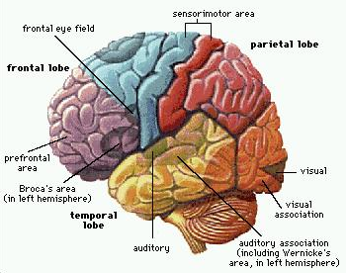
O paradigma simbolista foi oficialmente o único aceitável
desde os anos 60 até os anos 80.
A corrente conexionista postula que, contrariamente aos
simbolistas, a estrutura física do cérebro é fundamental
para o entendimento da mente.

Slide 3
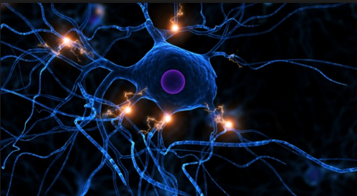
Neurônio

Slide 4
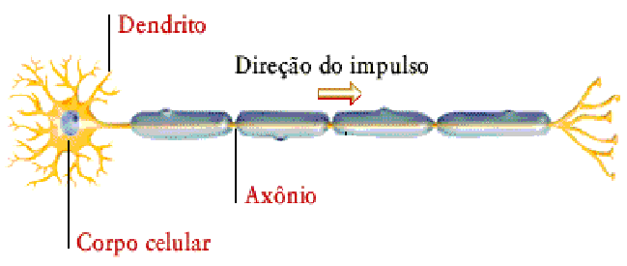
O Neurônio Biológico
Um neurônio típico consiste de um corpo celular de onde
emana uma longa terminação fibrosa, denominada axônio
e numerosas terminações menores, os dentritos

Slide 5
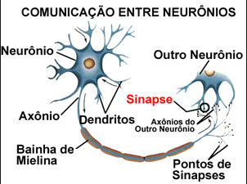
As Sinapses
A sinapse é a ligação dos ramos de um axônio de um
neurônio com dentritos ou corpo celular de outro neurônio.
A sinapse transfere informações de um neurônio para
outro através de processos eletroquímicos

Slide 6
Vídeo
https://www.youtube.com/watch?v=tL8WFZQjhfE

Slide 7
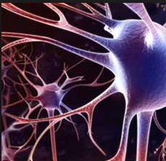
Tanto nas sinapses elétricas como nas sinapses químicas
os sinais são transmitidos do lado pré-sinaptico (axônio)
para o lado pós-sináptico (célula vizinha).

Slide 8
O Neurônio artificial
X1
Y
X2
Σ
.
.
.
X3

Slide 9
Histórico
Primeiro modelo artificial de um neurônio biológico foi
fruto do trabalho de McCullock (psiquiatra) e Pitts
(matemático) em 1943.
Se concentrou em descrever um modelo artificial de um
neurônio e de apresentar as suas capacidades computacionais
Não se preocuparam com as técnicas de aprendizado da rede

Slide 10
Em 1949, Hebb mostrou como a plasticidade da
aprendizagem de redes neuronais é conseguida através
da variação dos pesos de entrada dos nós – Regra de Hebb.
Em 1958, Rosemblatt demonstrou um novo modelo,
denominado Perceptron.
Em 1969 Minsky e Papert chamaram a atenção para
alguns tipos de problemas que o Perceptron não
seria capaz de resolver (crescimento explosivo de
espaço e de tempo requerido para resolver
os problemas complexos).

Slide 11
Nos anos 70 a abordagem conexionista ficou adormecida.
Em 1982 Hopfield publicou um artigo que chamava a atenção das propriedades associativas das redes e foi o responsável pela retomada das pesquisas na área.

Slide 12
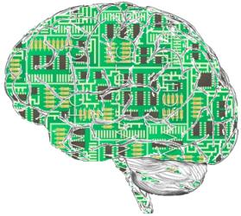
Nos anos 80 e 90 , com o aperfeiçoamento
das arquiteturas paralelas, as RN sofreram
um grande impulso

Slide 13
As Redes Neuronais
Uma rede neuronal é composta por um número
de unidades, ou nós, conectadas.
Cada ligação tem um peso associado.
O processo de aprendizado é associado à alteração desses pesos.

Slide 14
As redes neuronais são sistemas paralelos distribuídos
compostos por unidades de processamento simples (nós)
que computam determinadas funções matemáticas.
Estas unidades estão dispostas em uma ou mais camadas
e interligadas por um grande número de conexões,
geralmente, unidirecionais.
Estas conexões estão associadas a pesos, os quais
armazenam o conhecimento representado no modelo
e servem para ponderar a entrada recebida por cada
neurônio da rede.

Slide 15
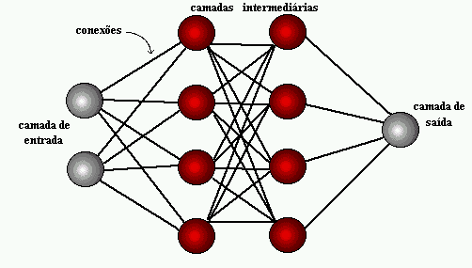
As redes neuronais podem ser vistas como grafos
com pesos nas arestas

Slide 16
A generalização está associada à capacidade da rede
aprender através de um conjunto reduzido de exemplos e
posteriormente, dar respostas coerentes para dados
não conhecidos.
As RN são capazes de atuar como mapeadores universais
de funções multi-variáveis, com custo computacional que
cresce apenas linearmente com o número de variáveis.
Possuem ainda, a capacidade de auto-organização e de
processamento temporal.

Slide 17
O procedimento usual na solução de problemas passa
inicialmente por uma fase de aprendizagem, onde um
conjunto de exemplos é apresentado para a rede, a qual
extrai as características necessárias para representar a
informação fornecida.
A capacidade de aprender através de exemplos e de
generalizar a informação aprendida são, sem dúvida,
os atrativos principais da solução de problema
através de redes neuronais.

Slide 18
Este paradigma computacional difere de programas
“tradicionais”, pois a informação é guardada na
topologia de interconexão da rede e não em endereços
de memória.

Slide 19
Neurônios Artificiais – Modelo MCP
O neurônio proposto por McCulloch e Pitts é uma simplificação
do que se sabia sobre neurônio biológico na época
X1
W1
Y
X2
W2
Σ
.
.
.
Um neurônio dispara quando
a soma dos impulsos
ultrapassa o seu limiar
de excitação
W3
X3

Slide 20
Neurônios Artificiais – Modelo MCP
O nó MCP terá sua saída ativada quando:
n
Σ
X i Wi
>=
θ
I = 1
n é o número de entradas
Wi o peso associado à entrada Xi
θ é o limiar do neurônio
>=
θ
, então saída = 1, neurônio dispara,
senão saída = 0 e neurônio não dispara.
Assumiram que os nós são avaliados ao mesmo tempo;
As entradas em um instante de tempo t produzem a
saída no tempo t+1

Slide 21
Neurônios Artificiais – Modelo MCP
Limitações:
Redes MCP com apenas uma camada só conseguem
implementar funções linearmente separáveis;
Pesos negativos são adequados para representar
estados inibidores
O modelo foi proposto com pesos fixos, não ajustáveis.

Slide 22
Funções de Ativação
A partir do modelo MCP foram derivados outros
modelos que permitem a produção de uma saída
qualquer, não necessariamente 0 ou 1.
A função Linear:
y = αx
f(x)
x

Slide 23
Funções de Ativação
Função Rampa:
f(x)
x
Produz valores em
uma faixa [-γ , + γ]
+ γ se x >= γ
y = x se |x| < + γ
- γ se x <= -γ
Função não-linear simplificada

Slide 24
Funções de Ativação
Função Degrau:
f(x)
x
y = + γ se x > 0
- γ se x <= 0

Slide 25
Funções de Ativação
Função Sigmoidal:
f(x)
x
1
Y = __________
1 + ∈-x/T onde T determina a suavidade da curva
Função semi-linear, limitada e monotônica

Slide 26
Arquiteturas de RN
Baseado no modo de conexão, as RN podem ser
agrupadas em duas categorias:
Feed-forward networks – cujos grafos não possuem loops, e
Recurrent-networks – onde existem loops.

Slide 27
Arquiteturas de RN
Conectividades diferentes levam a diferentes comportamentos
da rede.
Feed-foward não têm memória, sua resposta a uma entrada
é independente do estado prévio da rede.
Nas Recurrent networks as saídas dos neurônios são
computadas quando um novo padrão de entrada é
apresentado. Possui feedback.

Slide 28
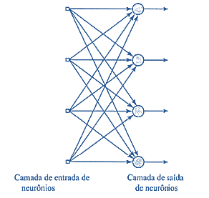
Feed-Forward
Unicamada
Possui apenas um
agrupamento de neurônios
que recebem informação
simultaneamente do
meio externo.
Utilizado em telecomunicações,
em modems de alta velocidade
de transmissão.

Slide 29
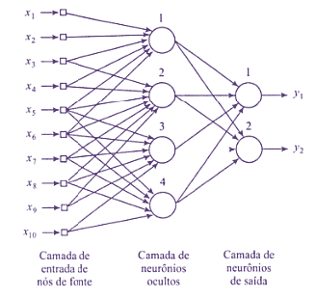
Feed-Forward
Multicamadas
Possuem um conjunto extra de
conexões sinápticas e riqueza de
interações neurais.
Utilizada na área de
reconhecimento de caracteres
e controle de qualidade.

Slide 30
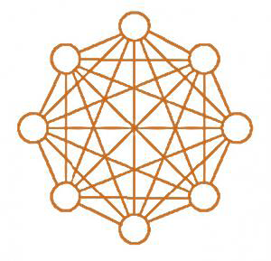
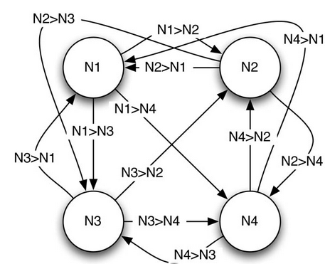
Recurrent
Hopfield
A rede Hopfield pode ser descrita como uma rede autoassociativa,
tendo uma única camada de neurônios totalmente conectada.
Isso significa que apenas uma camada de nós existe e que todos
estão conectados a todos.

Slide 31
Hopfield
Uma característica importante deste modelo é a chamada
recorrência: as saídas ligam-se as entradas por um atraso
de tempo; ou seja, a resposta da rede sempre depende
de seu estado anterior.

Slide 32
Tipos de Aprendizado
Supervisionado
A rede é treinada para reconhecer determinados padrões
recebendo sinais externos que auxiliam na precisão de
seu desempenho.
Não supervisonado
Não há sinal externo. O objetivo é fazer com que a rede se
auto-organize internamente de modo a formar categorias
baseada exclusivamente, nas características dos estímulos
de entrada

Slide 33
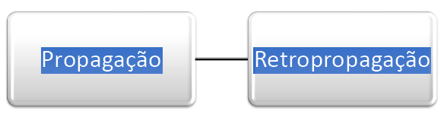
Algoritmo de Aprendizado Supervisionado - Backpropagation
"Backpropagation"é um algoritmo para treinamento de
Redes Multi-Camadas mais difundido.
Baseia-se no Aprendizado Supervisionado por Correção
de Erros,constituido de:

Slide 34
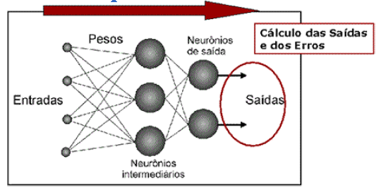
Backpropagation: Propagação
A partir de uma coleção de dados conhecidos do problema,
um dado é submetido. A resposta de uma unidade é
propagada como entrada para as unidades
na camada seguinte, até a camada de saída, onde é obtida
a resposta da rede e o possível erro é calculado;

Slide 35
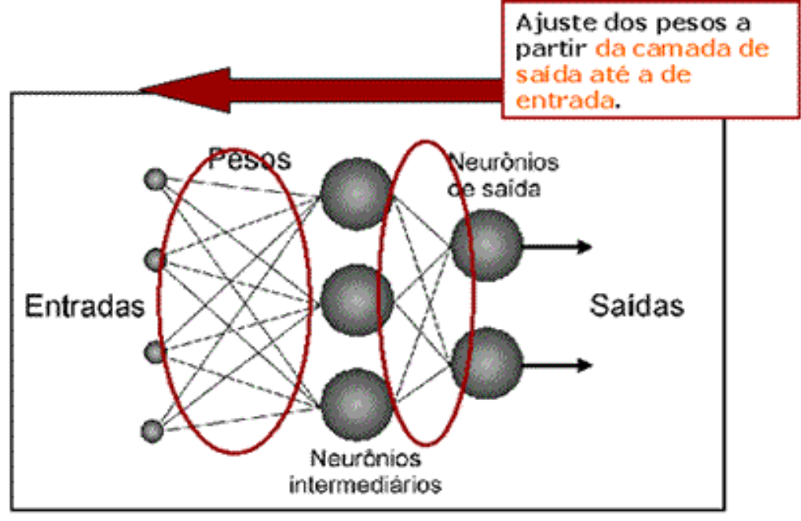
Backpropagation: Retropropagação
Desde a camada de saída até a camada de entrada, são feitas
alterações nos pesos sinápticos. Assim sucessivamente,
até a rede alcançar a resposta esperada.

Slide 36
Aprendizado não-supervisionado
Aprendizado Hebbiano
Se a ativação de um neurônio tiver grande influência na ativação de um outro neurônio, a ligação entre estes dois neurônios deve ser reforçada;
Se a ativação de um neurônio não influencia a ativação de um segundo neurônio, a ligação entre estes dois neurônios deve ser enfraquecida ou até mesmo removida;
Podemos encontrar este processo de aprendizado no Modelo
de Hopefield

Slide 37
Vídeo
http://www.youtube.com/watch?v=JscwdkDXtuY

